Slide 1
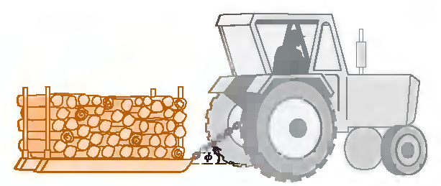
KERJA (W)
W = F x s Joule (J)
1 J = 1 N m ; 1 ft lb = 1,356 J
F
Ф
W = F s cos Ф
Contoh
Seorang petani menarik kayu dengan traktor, berat kayu 14700 N, gaya traktor 5000 N, gaya gesek kayu dengan tanah 3500 N, tali penarik membentuk sudut 36,9.
Berapa kerja yang dilakukan untuk menarik kayu 20 m

Slide 2
Jawab
η
F = 5000 N
14700 N
36,9⁰ 20 m
ƒ = 3500 N
W = 14700 N
W_{N} = W s cos 90 = 0 = W_{η}
W = F s cos 36,9 = 5000 N 20 m cos 36,9 = 80 kJ

Slide 3
Kerja dari friksi
W_{ƒ} = ƒ s cos 180 = 3500 N . 20 m cos 180
= - 70.000 N m
W_{Total} = W_{W} + W_{η} + W_{T} + W_{ƒ}
= 0 + 0 + + 80 kJ + (-70kJ)
= 10 kJ
Energi kinetik ½ m v²
Rumus 6 : v² = v₀² + 2a(x-x₀ ) menjadi :
v² = v₀² + 2a s sehingga

Slide 4
Untuk gaya
F = m a berubah menjadi
Untuk kerja F s = atau
F s = ½ m v₂² - ½ m v₁²
½ m v² = energi kinetik (K) sebuah partikel
Kerja yang dilakukan oleh gaya total pada partikel = perubahan energi kinetik partikel
K = ½ m v² kg(m/s)²
Contoh soal di atas
Jika kecepatan kereta (v₁)=2 m/s, berapa kecepatan akhir (v₂)

Slide 5
Penyelesaian
m = W/g = 14700 N/9,8 m/s² = 1500 kg
K₁ = ½ m v₁² = ½ (1500 kg ) (2m/s)²
= 3000 kg (m/s)² = 3000 J
Energi kinetik akhir (k₂)
K₂ = ½ m v₂² = ½ (1500 kg) v₂²
W_{Total} = K₂ - K₁ K₂ = W_{Total} +K₁
K₂ = 10.000 J + 3000 J = 13.000 J
K₂ = ½ m v₂²
½ (1500 kg ) v₂² = 13.000 J
v₂² = 2 (13.000 kg.m² /s² )/ 1500 kg

Slide 6
V₂ = SQR [2 (13.000 kg.m² /s² )/ 1500 kg]
V₂ = 4,16 m/s
Atau dengan cara
a = a_{x} = F_{x} /m
= (5000 N cos 36,9 – 3500 N)/1500 N
= 0,333 m/s²
V₂ ² = v₁² + 2a s = (2m/s)² + 2 (0,333 m/s² ) 20 m
V₂ ² = 17,3 (m²/s² )
V₂ = 4,16 m/s

Slide 7
Jika gaya ber ubah-ubah
W = ∫ F ds
DAYA
Jika sejumlah kerja (∆W) dilakukan selama selang waktu ∆ t, maka kerja rata-rata persatuan waktu (daya rata-rata) adalah
P_{rt} = ∆W/ ∆ t
P_{rt} = F (∆s/∆ t) = F v_{rt}

Slide 8
Daya sesaat
P = Watt (W) = 1 J/s
British Daya = HP
1 HP = 550 ft lb/s = 746 W
P = F v
contoh
Pesawat Boeng 767 mempunyai dua mesin jet, setiap mesin menghasilkan daya sebesar 197000 N ( 44.300 lbf). Jika pesawat tsb terbang dengan kecepatan 250 m/s (900 km/j)
Berapa HP tenaga yang dihasilkan tiap mesin ?

Slide 9
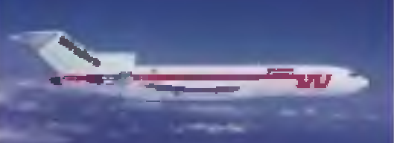
Jawab
P= F v
P = 197000 N x 250 m/s = 49.250 .000 W
= 49.250 .000 W ( 1 HP/756 W) = 66.000 HP
Contoh
Seorang pelari lari melalui tangga dengan tinggi 443 m dalam waktu 15 menit, massa oarng tsb 50 N.
Berapa daya rata-rata yang dilakukan pelari tsb ?
Berapa daya jika massa oarang tsb 50 kg

Slide 10
Penyelesaian
W = m g h
= 50 kg 9,8 m/s² 443 m
= 2,17 x 10⁵ J
Waktu 15 menit = 15 menit 60 s/menit = 900 s
Daya (power) = kerja/waktu = 2,17 x 10⁵ J /900 s
= 241 W
= 241 W /746 W/Hp = 0,323 Hp
Atau v = jarak/waktu = 443 m/900 s = 0,492 m/s
P_{rata-rata} = F v = m g v
= 50 kg . 9,8 m/s² . 0,492 m/s
= 241 W

Slide 11
Soal
Sebuah pompa digunakan untuk memompa 600 l BBM ke tangki yang berada 20 m di atas pompa, densitas BBM = 0,82 g/cm³
Berapa besar daya pompa ?
Mobil dengan massa 1200 kg dapat dipercepat dari keadaan diam menjadi berkecepatan 25 m/s dalam waktu 8 detik.
Berapa daya rata-rata yang dihasilkan oleh mobil tsb ?
Jika mobil bergerak pada jalan dengan kemiringan 20⁰ Berapa kerja dan daya mobil tsb

